Slide 1
RESULTADOS

Slide 2
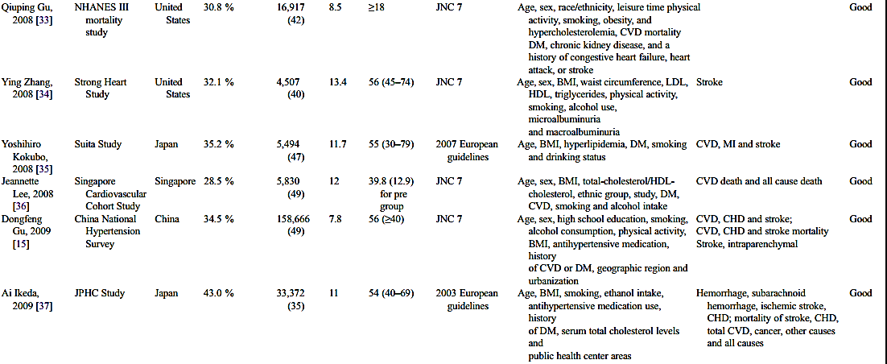
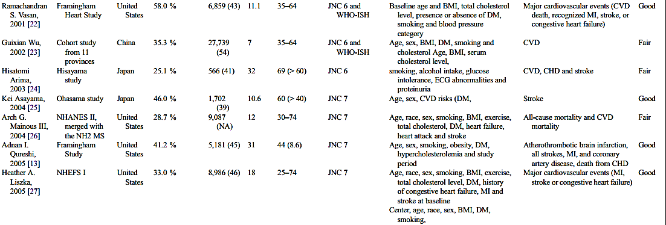
RESULTADOS

Slide 3
RESULTADOS

Slide 5
RESULTADOS

Slide 7
RESULTADOS

Slide 8
DISCUSION
Proporcionó una revisión exhaustiva de la literatura en todo el mundo y estimaciones cuantitativas de las asociaciones prospectivas entre la prehipertensión y las ECV entre los estudios basados en la población
A partir de estudios, encontro que la prehipertensión se asoció con un riesgo claramente incrementado de accidentes cerebrovasculares, infarto de miocardio y eventos cardiovasculares totales, incluso dentro del rango más bajo.
Los efectos de la prehipertensión en los resultados de ECV difieren en muchos factores, como el sexo, el grupo de edad y la calidad del estudio.

Slide 9
LIMITACIONES DEL ESTUDIO
Los estudios contribuyentes variaron en grado de confusión. Aunque solo incluimos estudios ajustados multivariables para minimizar los impactos, sigue existiendo la posibilidad de que la confusión y los sesgos residuales en los estudios causen una sobreestimación de las asociaciones.
Debido al número limitado de estudios, agrupamos los resultados de los estudios que implican diferentes definiciones de ECV, lo que podría comprometer los resultados.
Aunque la búsqueda bibliográfica fue extensa, todavía había una posibilidad de omisiones. La demora entre la búsqueda y la publicación era inevitable. Tomando en cuenta que el metanálisis tiene varias limitaciones, probablemente represente la revisión más completa y la estimación más precisa para evaluar críticamente las pruebas que rodean la asociación entre la prehipertensión y los diferentes tipos de ECV.

Slide 10
CONCLUSION DEL ESTUDIO
A partir de los datos mundiales, la prehipertensión se asoció significativamente con un mayor riesgo de accidente cerebrovascular, infarto de miocardio y ECV total. El impacto fue marcadamente diferente entre los dos rangos de BP. Un Efectivo tratamiento de reducción de BP considerando las estratificaciones de riesgo de diferentes rangos de BP debe iniciarse en esta etapa inicial para reducir una carga de morbilidad sustancial futura. Se esperan ensayos que investiguen los efectos de la reducción de la PA en diferentes tipos de resultados de ECV entre sujetos prehipertensos.

Slide 11
LISTA DE COTEJO - METAANALISIS
X
X
X

Slide 12
LISTA DE COTEJO - METAANALISIS
X
X
X

Slide 13
LISTA DE COTEJO - METAANALISIS
X
X
X

Slide 14
LISTA DE COTEJO - METAANALISIS
X
X

Slide 15
APORTES DEL GRUPO
EN BASE A ESTE ESTUDIO SE CONSIDERA QUE LA PREHIPERTENSION ACTUALMENTE HIPERTENSION ESTADIO I (ACC/AHA 2017) EVIDENCIA UN RIESGO MAYOR DE DESARROLLAR ENFERMEDAD CARDIOVASCULAR O MUERTE POR CAUSA CARDIOVASCULAR POR LO QUE SE DEBEN REALIZAR ESTUDIOS QUE EVALUEN LA DISMINUCION DE ESE RIESGO EN PACIENTE TRATADOS DE FORMA FARMACOLOGICA Y NO FARMACOLOGICA PARA ASI EVITAR LAS ALTAS TASAS DE MORBILIDAD EN ESTE GRUPO DE INDIVIDUOS.

